Slide 1


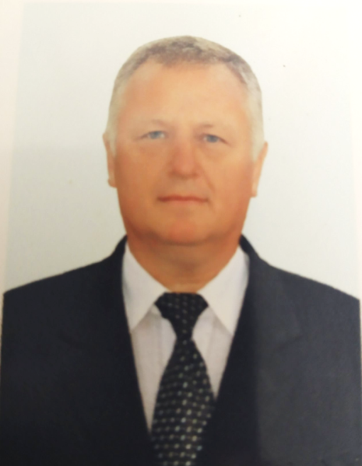


Портфоліо
вчителя
фізичної культури
(КЗО «Вакулівська спеціальна школа»ДОР»)
Юрія Губаренко

Slide 2



Портфоліо вчителя - це…
П – педагогічні інновації
О – освітні маршрути
Р – робота над собою
Т – технології навчання
Ф – фіксування результатів
О – оцінка власних досягнень
Л – любов до професії
І – імпульс до активності
О – об`єктивний погляд на себе

Slide 3

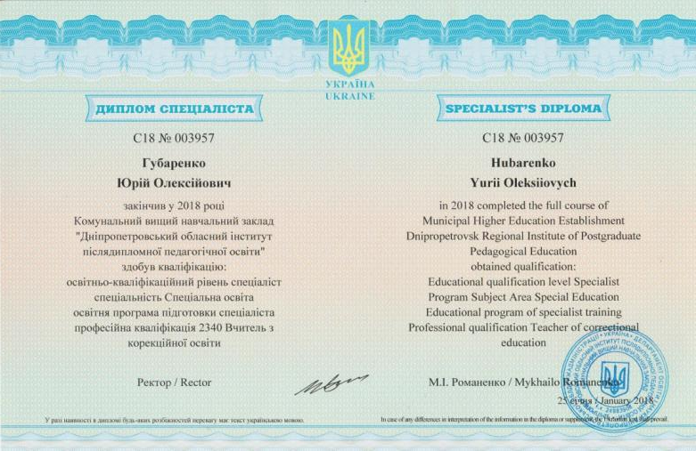
Відомості про себе
Дата народження | 02.10.1966р.
Загальний педагогічний стаж роботи | 9 років
Стаж роботи в даному навчальному закладі | 8 років
Кваліфікаційна категорія | Спеціаліст
Освіта | Повна вища, Дніпропетровський обласний інститут післядипломної педагогічної освіти (2016 –2018рр.)
Спеціальність за дипломом | Вчитель з корекційної освіти

Slide 4
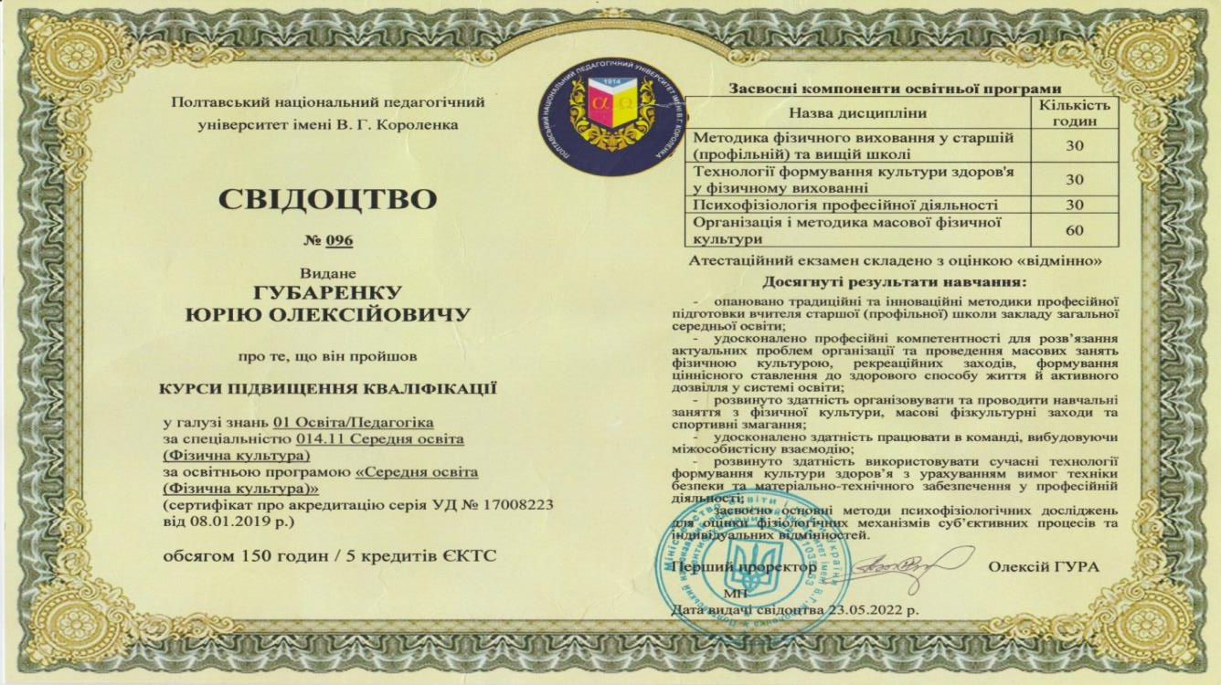


Підвищення кваліфікації
Фото свідоцтва про підвищення кваліфікації

Slide 5


Результати
професійної діяльності

Slide 6
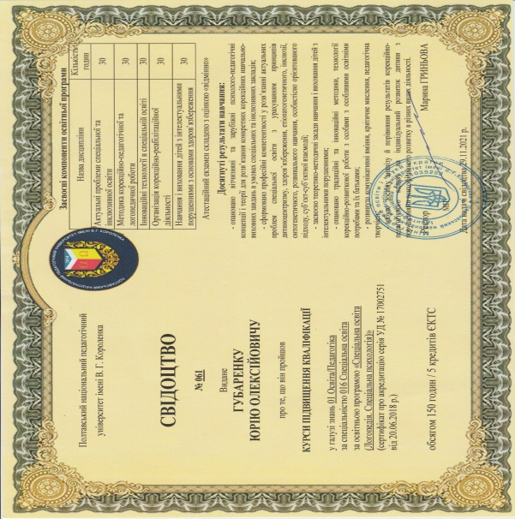


Свідоцтва та сертифікати про участь у вебінарах

Slide 7
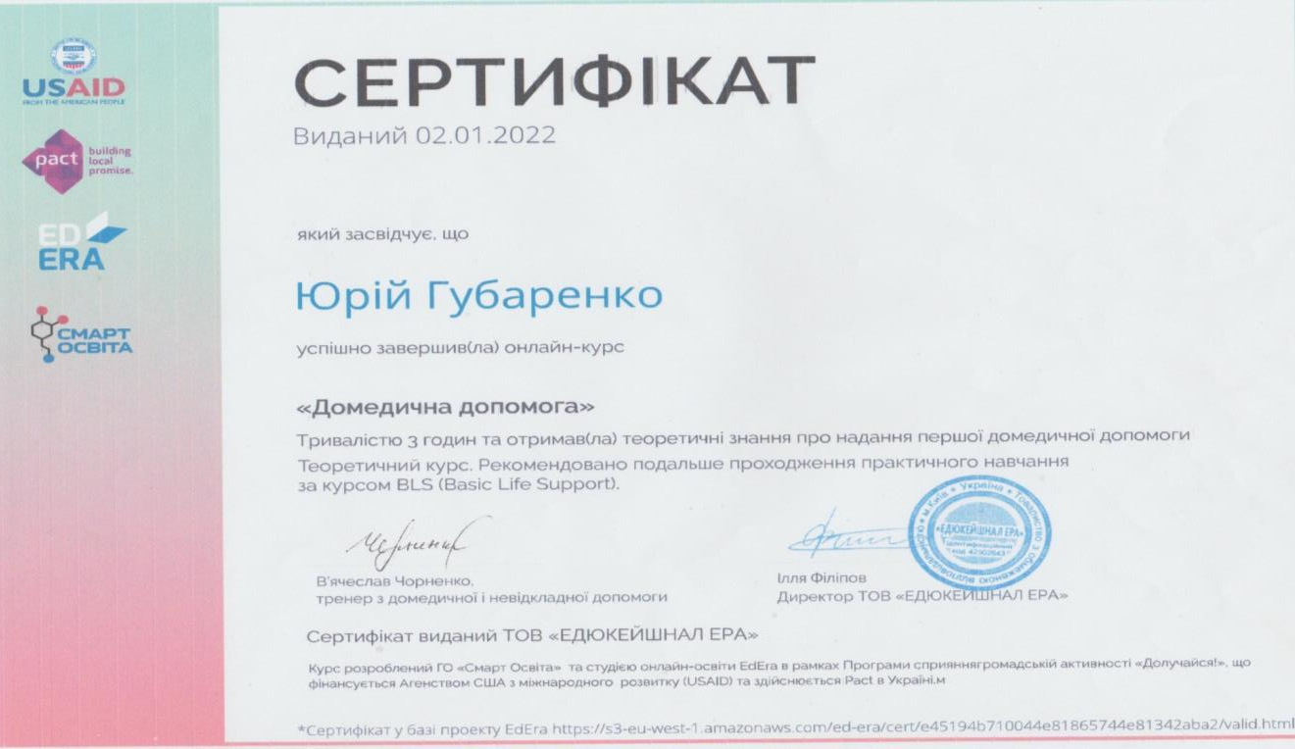
Свідоцтва та сертифікати про участь у вебінарах

Slide 8
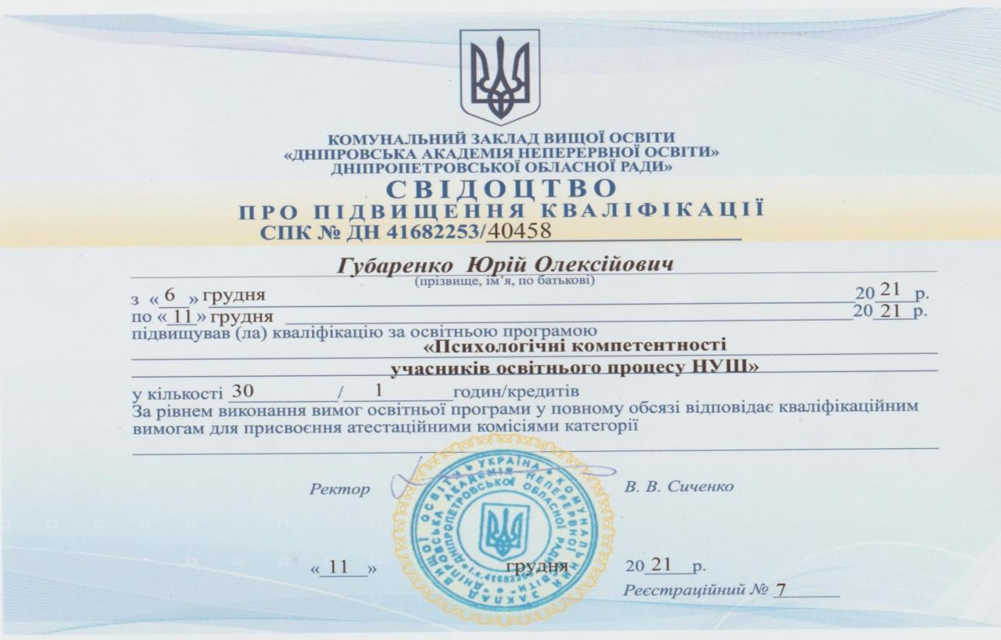
Свідоцтва та сертифікати про участь у вебінарах

Slide 9
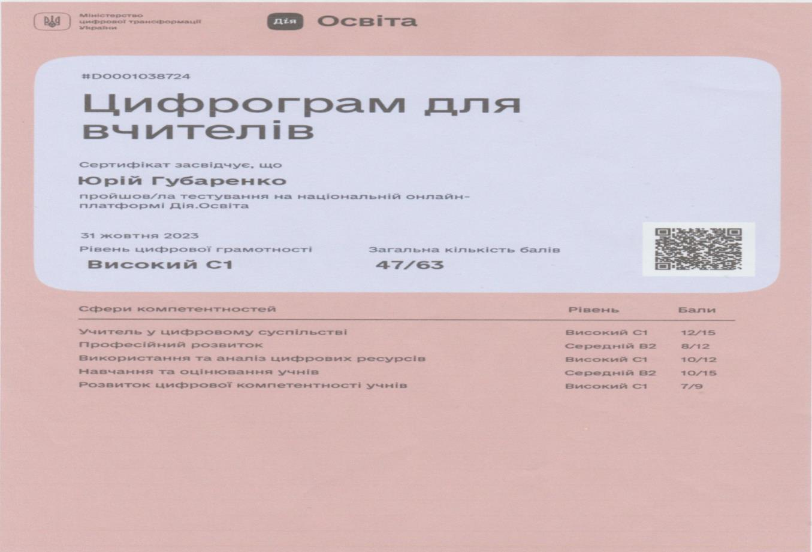
Свідоцтва та сертифікати про участь у вебінарах

Slide 10
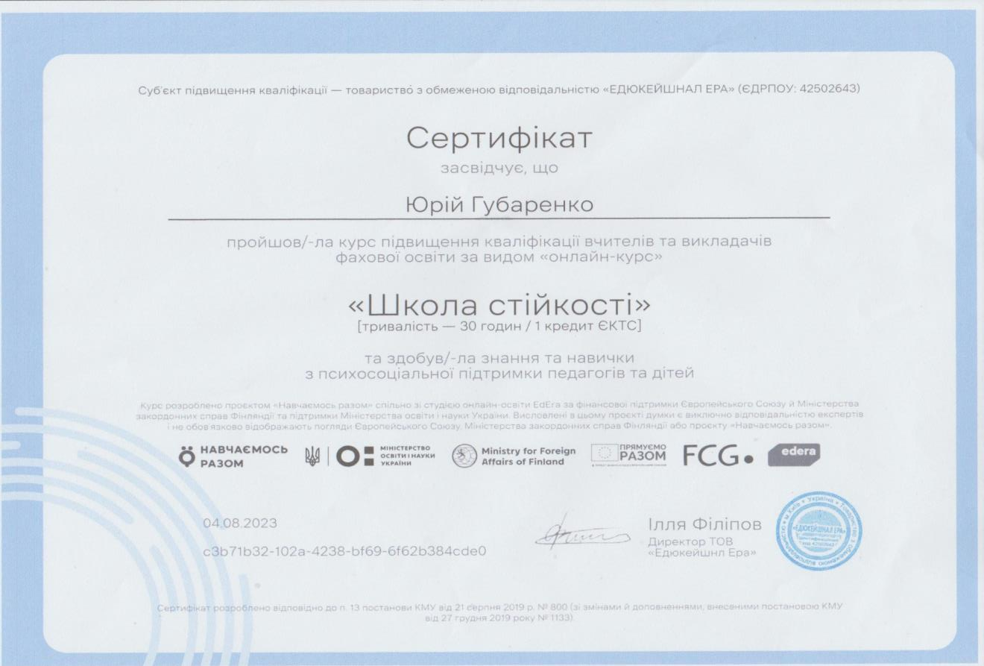
Свідоцтва та сертифікати про участь у вебінарах

Slide 11

Свідоцтва та сертифікати про участь у вебінарах

Slide 12
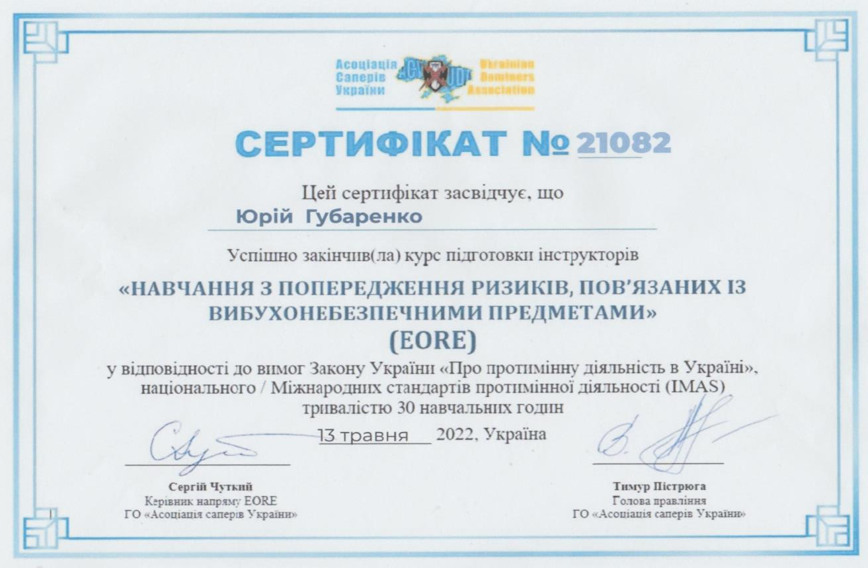
Свідоцтва та сертифікати про участь у вебінарах

Slide 13
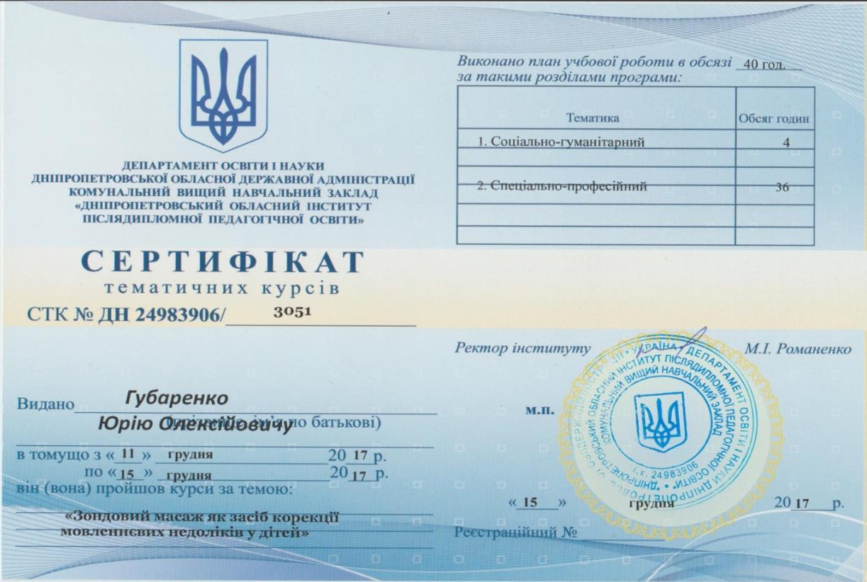
Свідоцтва та сертифікати про участь у вебінарах

Slide 14

Свідоцтва та сертифікати про участь у вебінарах

Slide 15

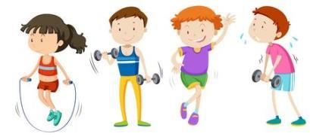
Життєве кредо
Щоб уникати помилок,
треба набратися досвіду.
Щоб набратися досвіду,
треба робити помилки!

Slide 16

Педагогічне кредо
Здоров'я родини - здоров'я дитини,
В цю істину вкладено глибокий зміст,
Здорова родина - здорова дитина!
У цих двох поняттях прокладено міст.
Хай міст цей єднає батьків і дітей,
Щоб правильно й радісно жити,
Іти по життю із девізом в руках:
«Здоров'я потрібно цінити!»

Slide 17

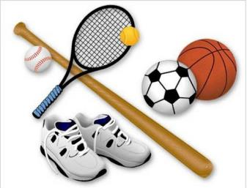
Мої педагогічні принципи
Щоб вчити дітей – постійно вчися сам
Цінність знань - у їхньому практичному застосуванні
В кожній дитині є щось хороше – знайди його
Дитина повинна реально оцінювати себе – це запорука успіху
Добрий гумор – помічник вчителя

Slide 18

Тема, над якою працюю:
Формування
здорового способу життя учнів
засобами
фізичної культури

Slide 19

Актуальність проблеми:
Порушення здоров’я дитини:
Причини:
Наслідки:
Зростання навчального навантаження
Діти все більше часу проводять за переглядом фільмів
Проводять багато часу
за комп’ютерними іграми
Призводить до гіподинамії
Призводить до порушення постави
Призводить до порушення зору
Завдання школи: зберігати та зміцнювати здоров'я учнів, формувати в них відповідальне ставлення до власного здоров'я.

Slide 20

Головні завдання
фізично-оздоровчої роботи:
Закласти основи забезпечення та розвитку фізичного здоров'я школярів, пріоритету оздоровчої спрямованості фізичного виховання у школі;
Формування в учнів потреби у зміцненні здоров'я засобами фізичної культури;
Створення і реалізація ефективного дидактичного наповнення змісту фізичного виховання у навчальному закладі;
Збільшення обсягу рухової активності дітей;
Підвищення якості навчального процесу з фізичного виховання.

Slide 21

Формування
фізичної компетентності учня:
НАВЧАЛЬНІ ЗАВДАННЯ:
1. Формувати вміння та навички основних життєво важливих рухових
дій (ходьби, бігу, стрибків, метання).
2. Формувати вміння та навички особистості та громадської гігієни.
3. Надавати знання щодо необхідності занять фізичними вправами.
ОЗДОРОВЧО-РОЗВИВАЛЬНІ ЗАВДАННЯ:
1. Підвищувати опірність організму до впливів зовнішнього середовища.
2. Сприяти розвитку кісткової системи, суглобів, становленню правильної
форми хребта, а також зміцненню та пропорційному розвитку всіх груп
м'язів.
3. Сприяти розвитку серцево-судинної, дихальної, нервової систем і
покращенню процесів обміну речовин.
ВИХОВНІ ЗАВДАННЯ:
1. Розвивати психічні якості: увагу, пам’ять, сприйняття та здатність
відтворювати побачене і почуте .
2. Привчати до дисципліни, ввічливості, дотримання правил поведінки
в колективі, спілкування з ровесниками і старшими.
3. Сприяти розвитку витримки і працьовитості.

Slide 22

Форми та методи роботи:
Урок
Ігровий метод
Фронтальний метод
Наочний метод
Змагальний метод
Інтерактивні методи
Позаурочні форми роботи:
Самостійні заняття фізичними вправами спортом
Заняття в спортивних секціях та гуртках
Масові фізкультурно-спортивні заходи
Дистанційні методи навчання

Slide 23

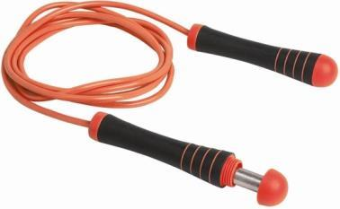
Форми позакласної роботи
Дні здоров'я
Гурток з фізичної культури
Змагання
Конкурси
Танцювальні флешмоби
Спортивно-масові заходи
Тижні фізкультури та спорту
Спортивні ігри

Slide 24


ЗАВДАННЯ ПОЗАКЛАСНОЇ РОБОТИ:
сприяти зміцненню здоров'я, загартовуванню організму, різнобічному фізичному розвитку учнів
прищеплювати учням любов до систематичним занять фізичної культурою і спортом
поглиблювати і розширювати знання, вміння, навички, одержані учнями під час уроків фізичної культури
організовувати здоровий відпочинок учнів
сприяти у виконанні навчально-виховних завдань

Slide 25

Результативність роботи з фізичної культури
2022-
2023
н.р.
2021
2022
н.р.

Slide 26
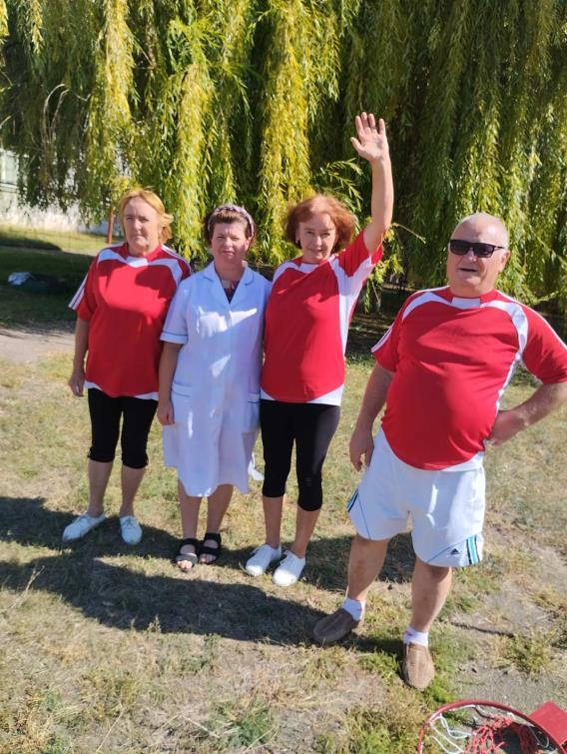


Тиждень
фізкультури і спорту

Slide 27
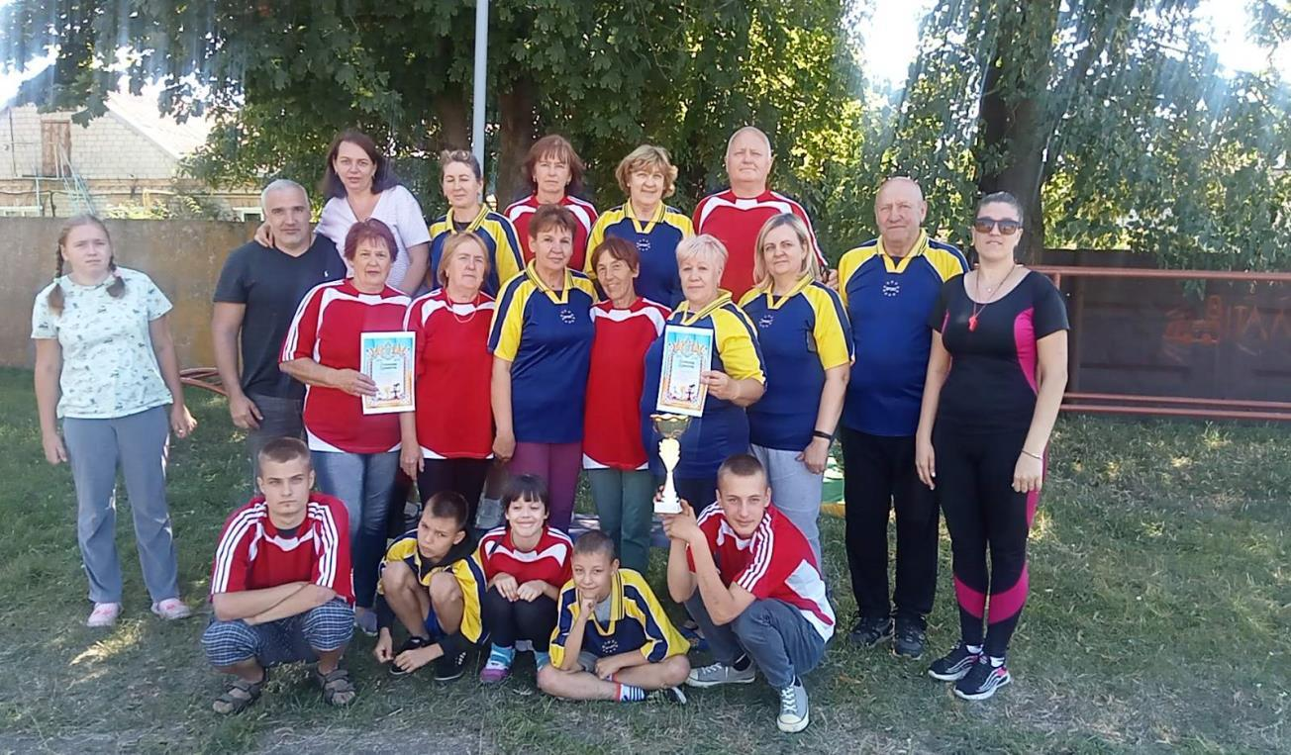
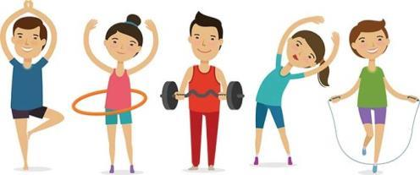
Олімпійський тиждень

Slide 28
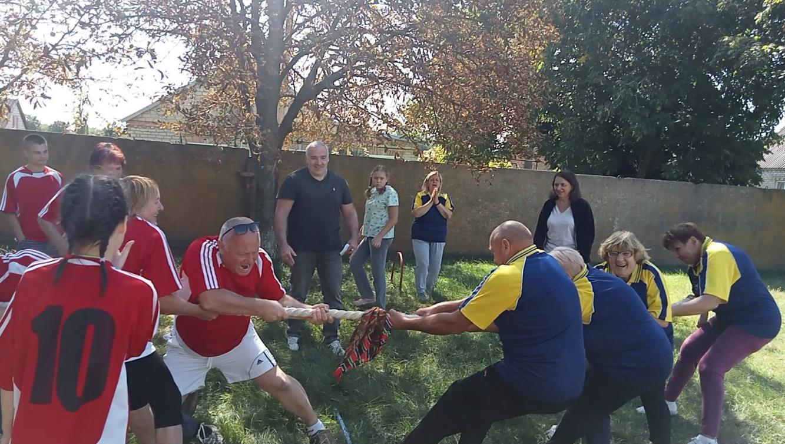
Ми – за здоровий
спосіб життя!
Фото
Фото
Фото

Slide 29

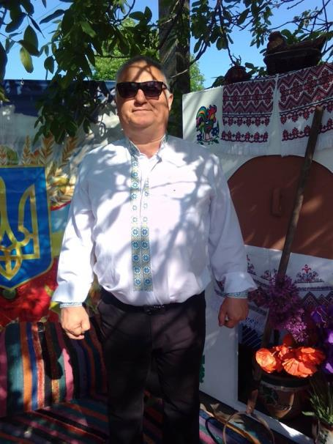
Ми – за здоровий
спосіб життя!
Фото
Фото
Фото

Slide 30
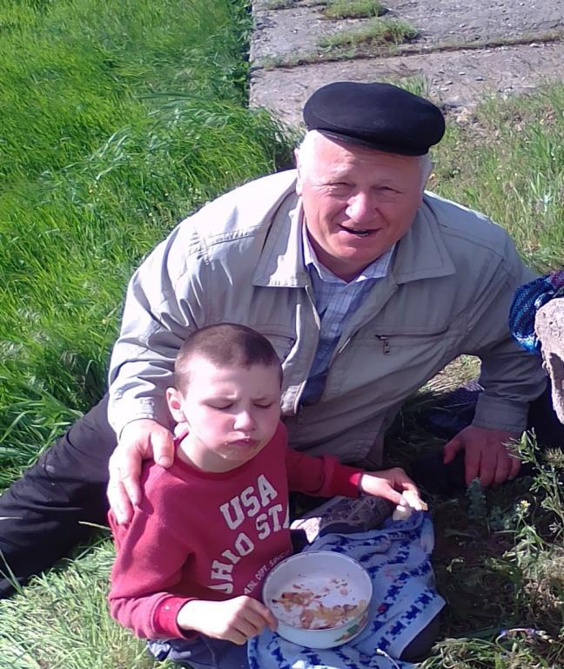
Що може бути найсмачнішим у світі, а ніж шашлик на природі

Slide 31
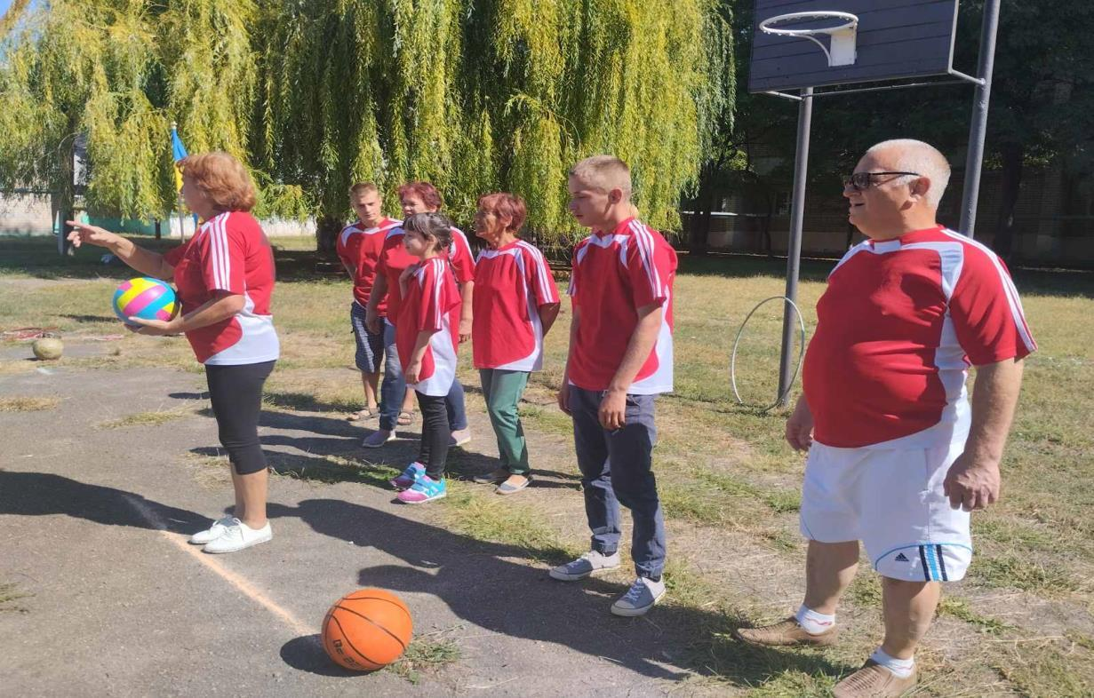
Фізичне виховання дітей-це майбутнє країни
Фото
Фото
Фото

Slide 32
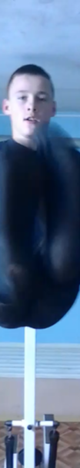
Гурток з фізичної культури в тренажерному залі

Slide 33
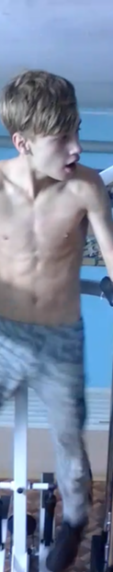
Гурток з фізичної культури в тренажерному залі

Slide 34
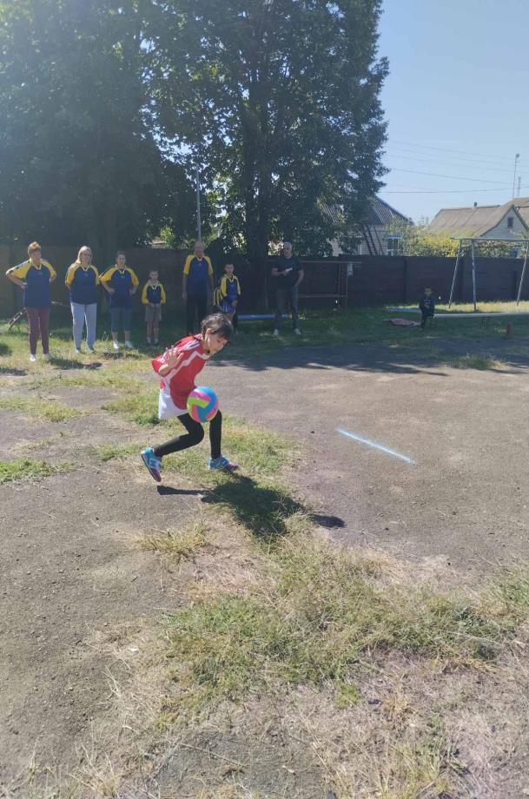

Хочеш бути ти здоровим –
Про своє здоров’я дбай,
Спорт, змагання, фізкультуру,
Друже, ти не забувай!

Slide 35


Дякую
за увагу!
Бажаю добра, здоров’я, успіхів у благородній справі на ниві освіти!

